Slide 1
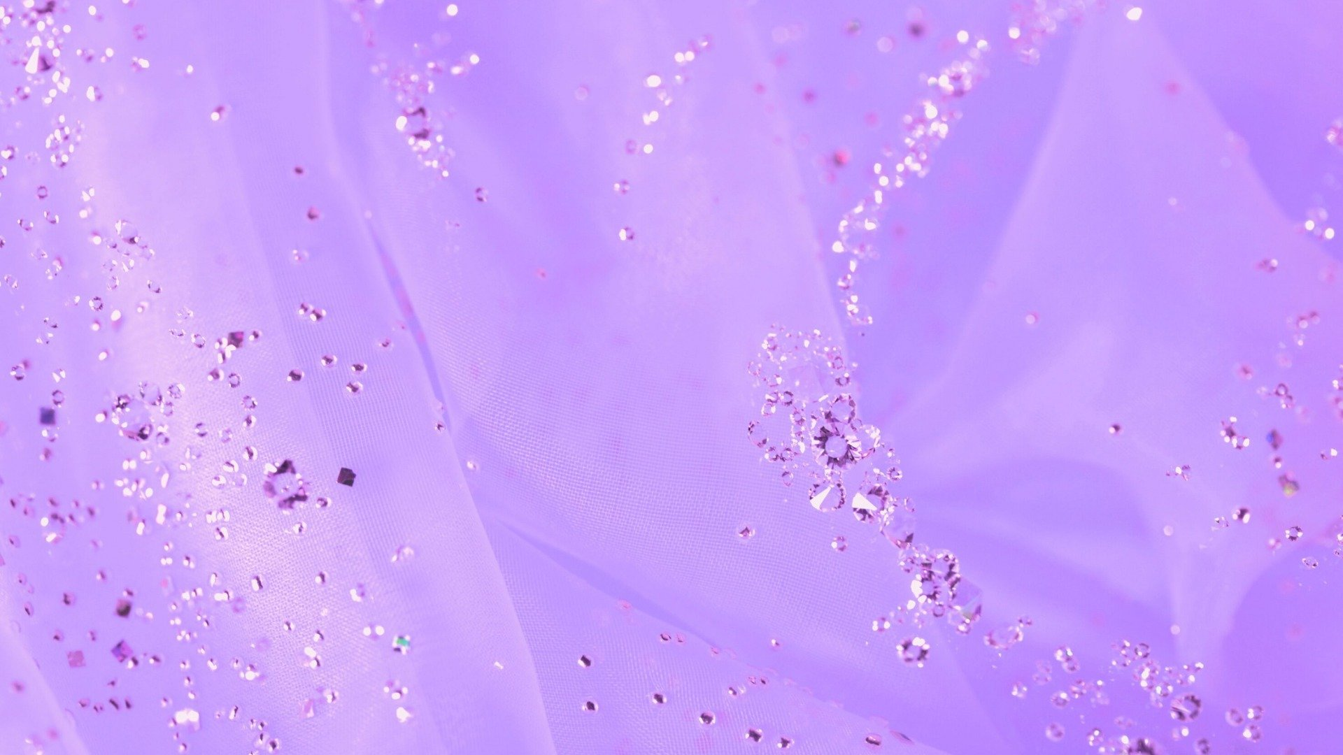
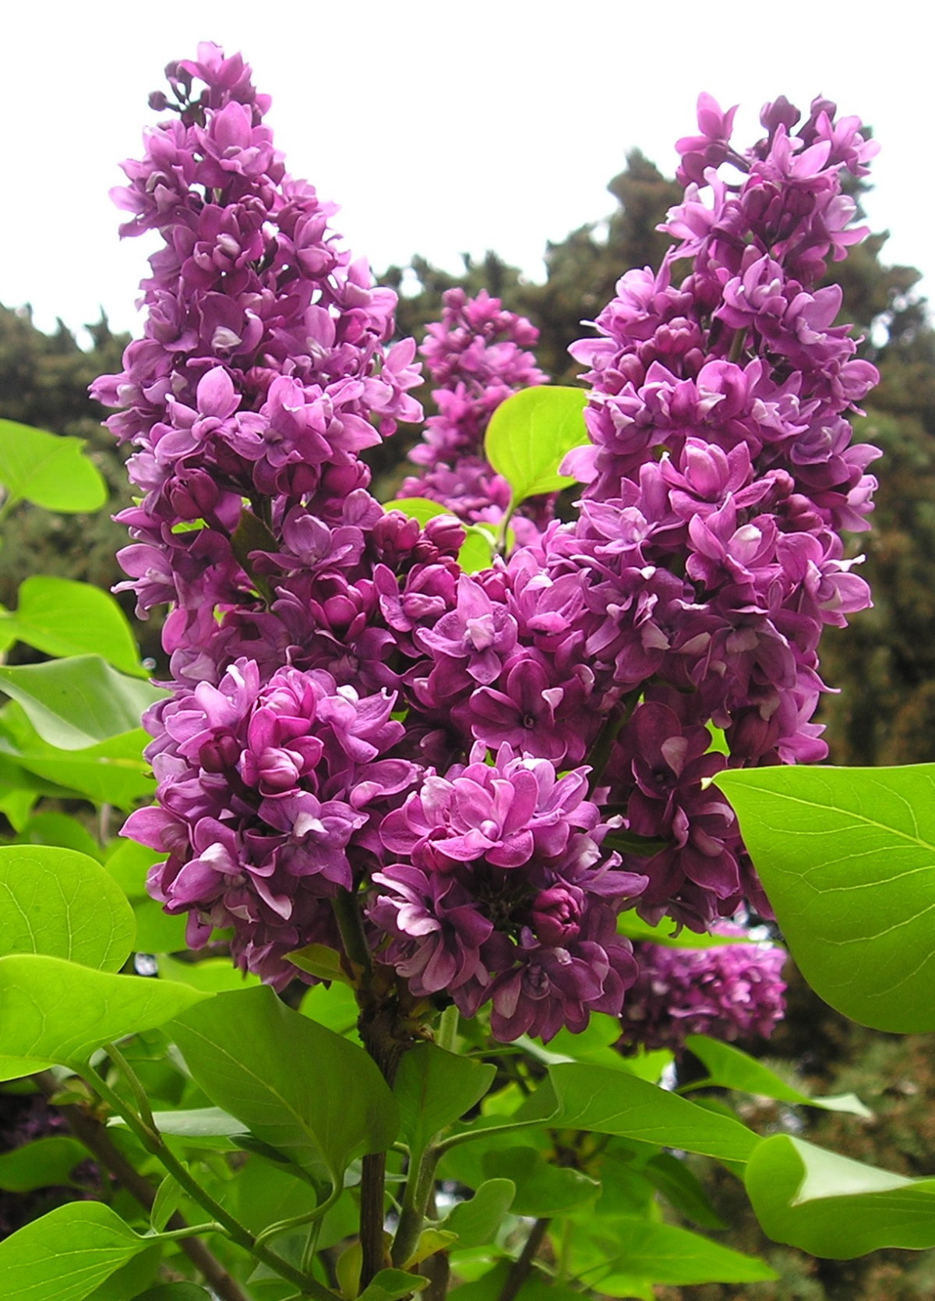
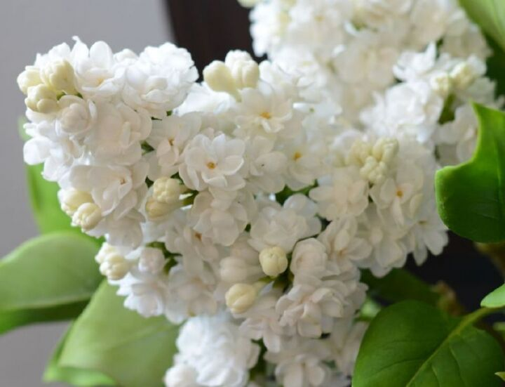
Окружающий мир
(для детей старшего дошкольного возраста)
СИРЕНЬ
Подготовила
Воспитатель ГБОУ Школа №1413
Большакова Инна Юрьевна

Slide 2
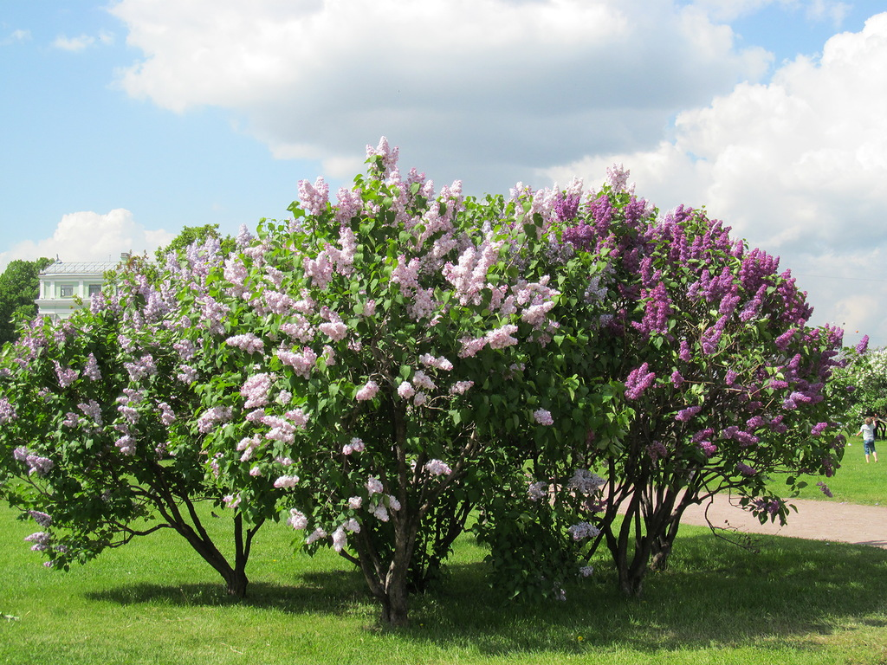
Сирень растет почти по всей России, кроме крайнего севера. Она неприхотлива, и уход за ней не сложен.
Сирень – кустарник.

Slide 3
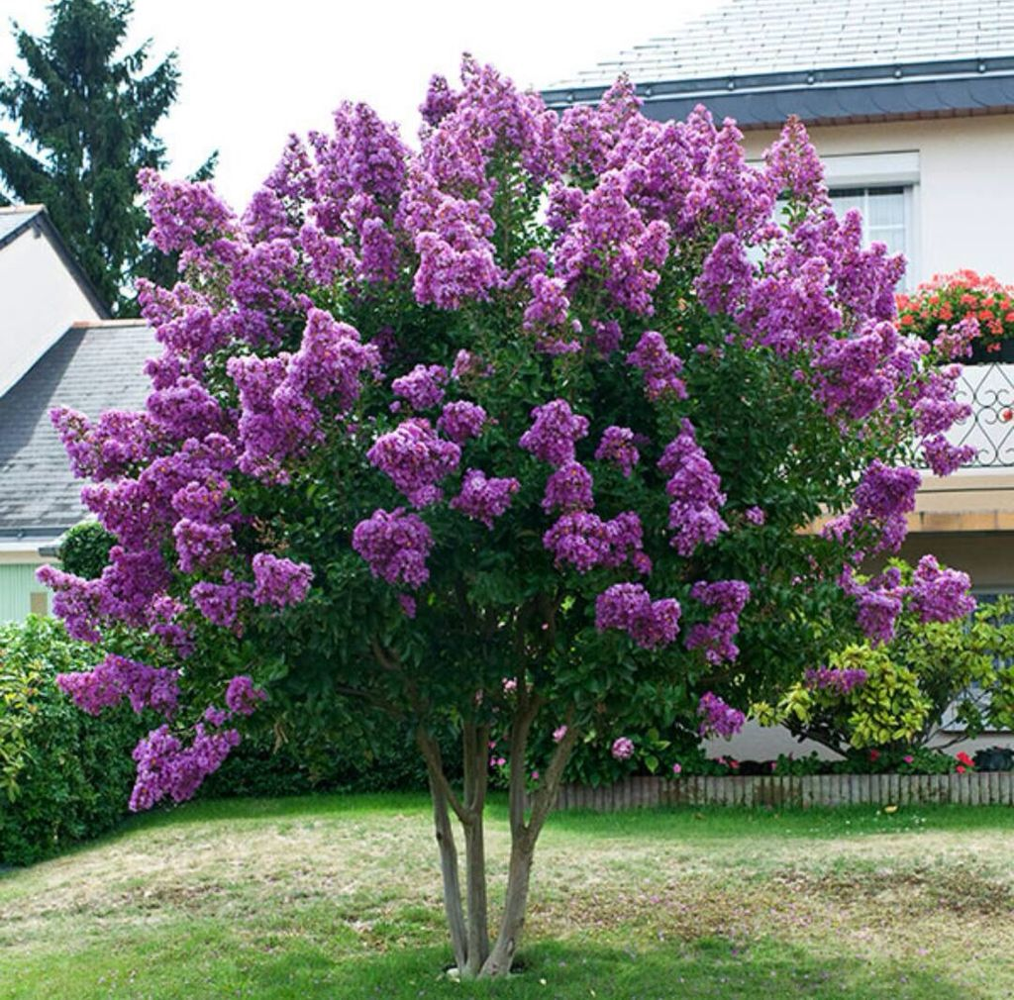
В теплых странах сирень может вырастать до крыши трехэтажного дома и похожа на дерево.
Цветет сирень весной.

Slide 4
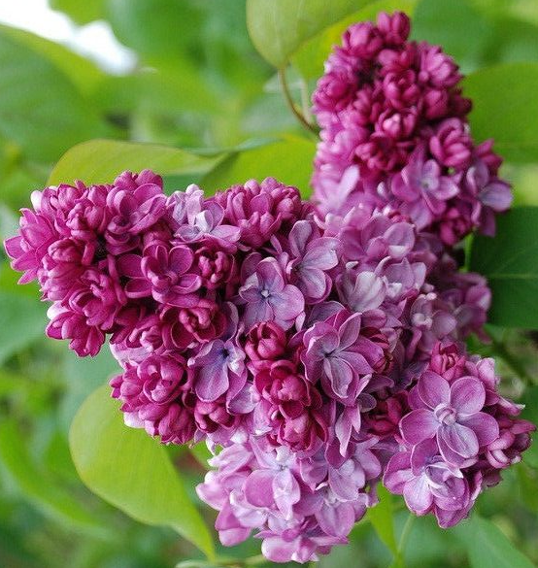
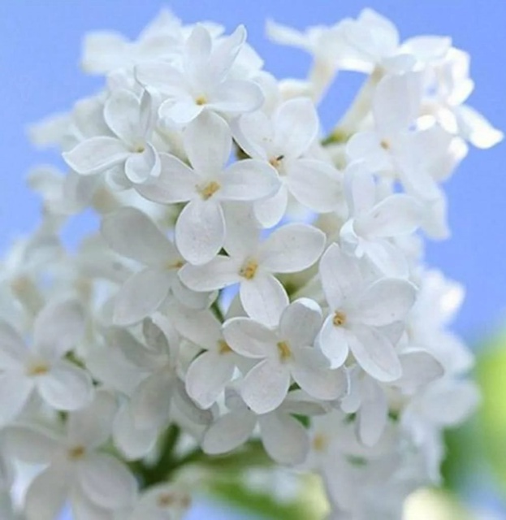
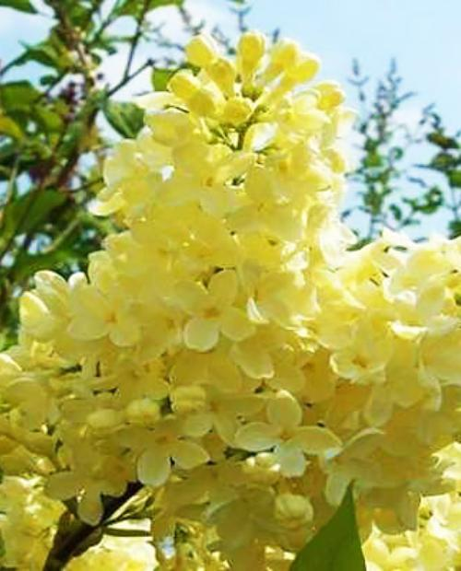
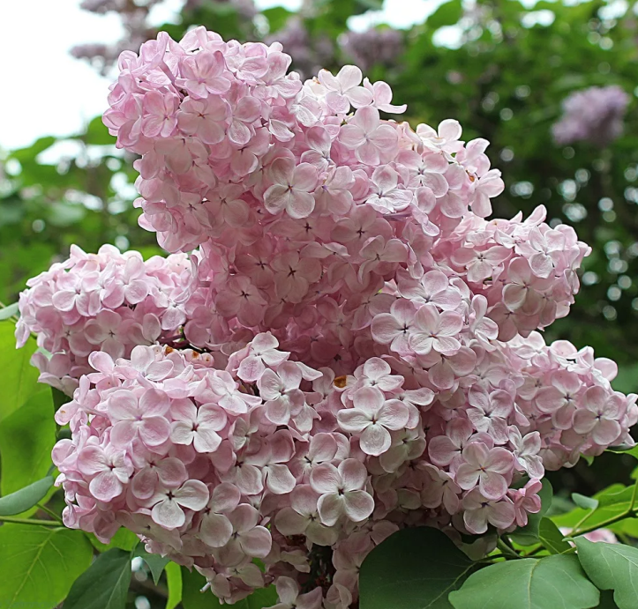
Мелкие цветочки
сирени собраны в соцветия.
Окраска цветков бывает белого, розового, фиолетового и даже желтого цвета.

Slide 5
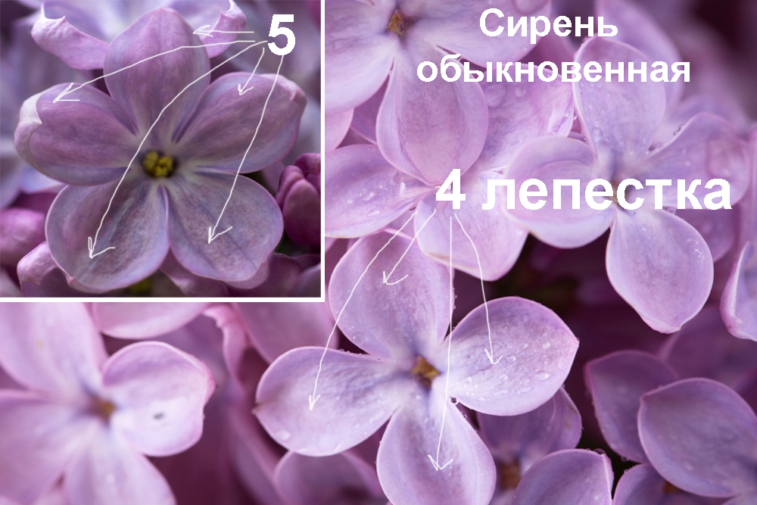
В каждом цветочке сирени обыкновенной 4 лепестка. Существует поверье, что если найти цветочек с 5 лепестками, может исполниться заветное желание.

Slide 6
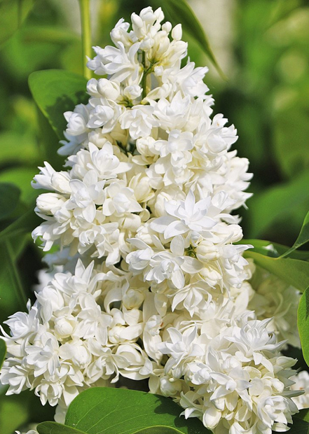
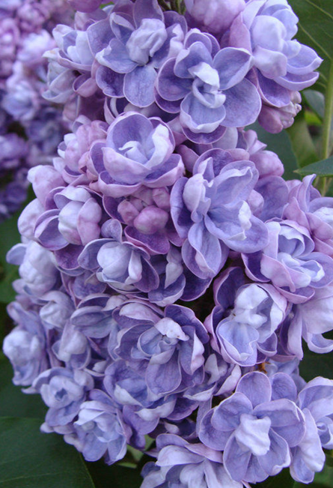
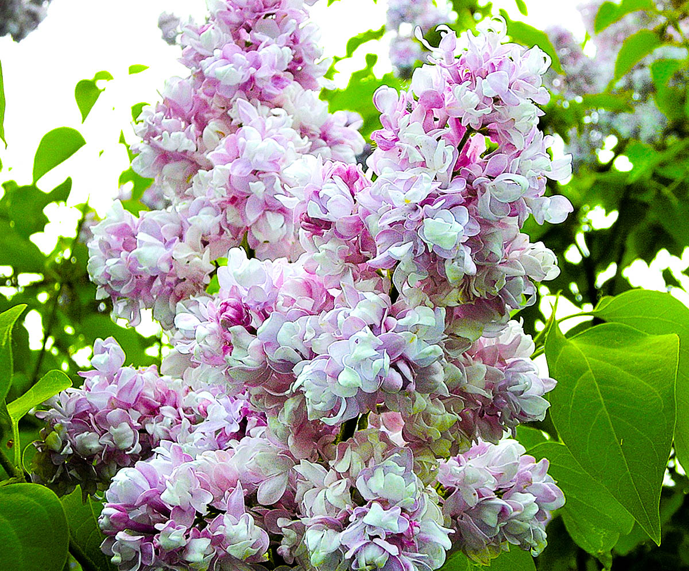
Существуют сорта сирени даже с 12 и 14 лепестками – это сирень махровая. В ботаническом саду МГУ каждую весну проходит "Сиреневый бал", на котором посетители могут полюбоваться разными сортами махровой сирени.

Slide 7
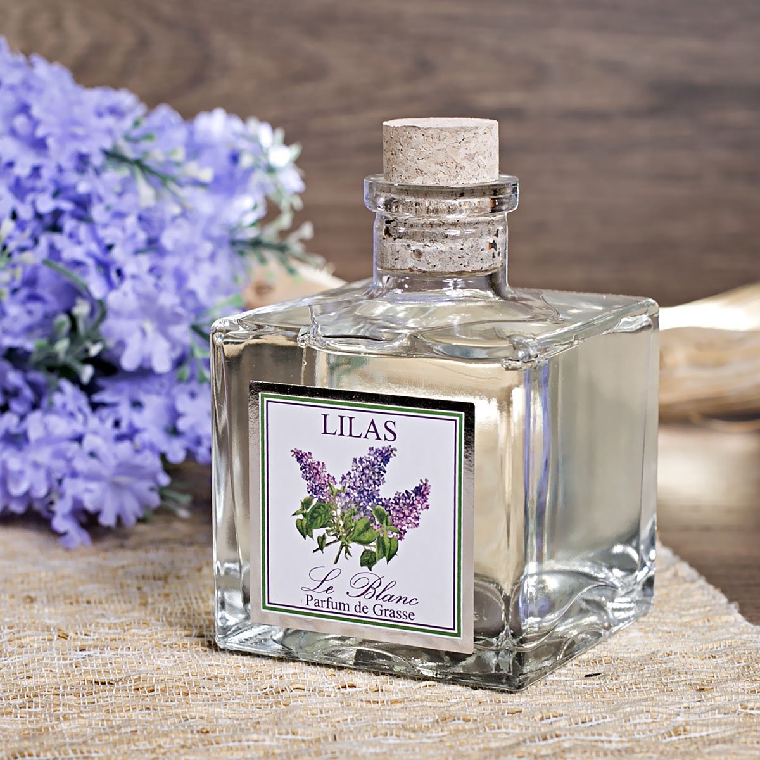
Сирень очень красивая и ароматная.
Аромат сирени используется в парфюмерной промышленности.

Slide 8
Ответь на вопросы :
Где растёт сирень?
Сирень кустарник или дерево?
Когда цветёт сирень?
Какого цвета цветы сирени?
Сколько лепестков в цветке сирени обыкновенной?
Как называется сорт сирени, в цветках которой 12-14 лепестков?
Где используют аромат сирени?

Slide 9
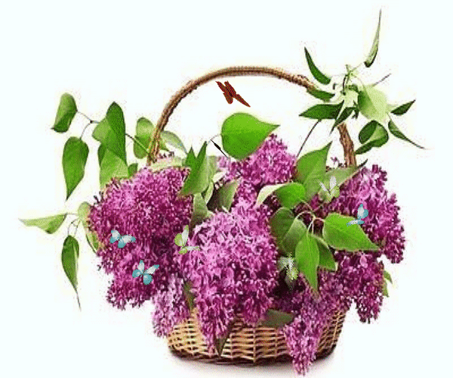
Спасибо за внимание!

